Slide 1
Sub Grafcet Design
蘇聖哲

Slide 2
儲存
List<Step>
這個軟體所使用的json檔架構:
[
{ “StepNumber” : 1 ,
“StepType” : “normal” ,
“StepAction” : “action” ,
“LinkInputType” : [“track”, “track”],
“LinkOutputType” : “divergence or” ,
“LinkInputNumber” : [0] ,
“LinkOutputNumber” : [2,3] ,
“Condition” : [“x<0”, “x==0”],
“SubGrafcet” : [
{“StepNumber“: 10,
“StepType“: “initial“,
“StepAction“: “action20“,
“LinkInputType”: [], “LinkOutputType“: “track“, “LinkInputNumber“: [24], “LinkOutputNumber“: [21],
“Condition“: [“X2“],
“SubGrafcet“: [] }
...]
},
{.....}
]
int
string
string
List<string>
這個軟體是使用json檔來描述Grafcet並繪製出來，可在介面中自由編輯並儲存成json檔或png
string
List<int>
List<int>
List<string>
json檔格式:
List<Step>
[{ “name” : “jason” , “age” : 23 ……},{ … }]

Slide 3
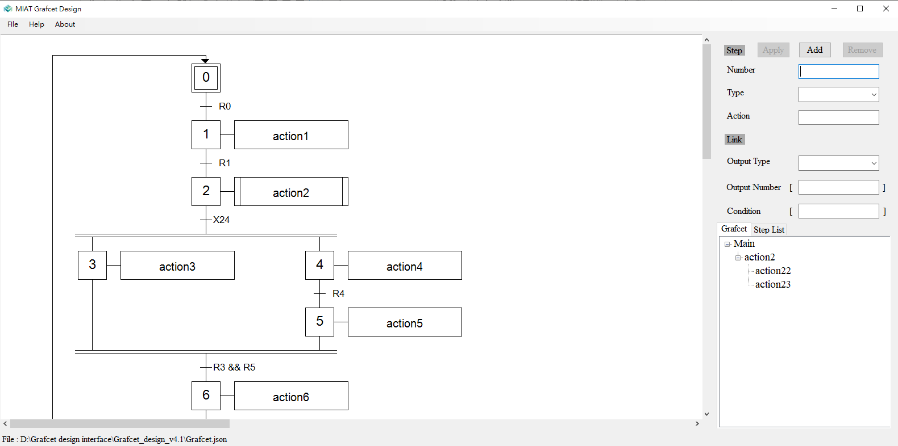
介面
Grafcet顯示視窗
編輯介面
檔案位置
Grafcet 與 Step list的切換

Slide 4
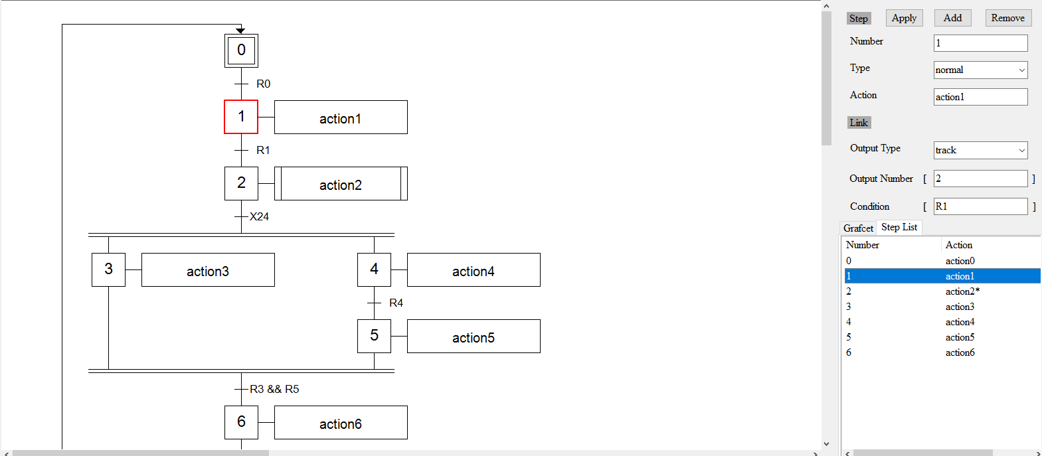
介面
儲存Step資訊
(案下Enter也可儲存)
刪除當前step資料
滑鼠點擊可切換step
新增一個step
點擊可切換Step

Slide 5
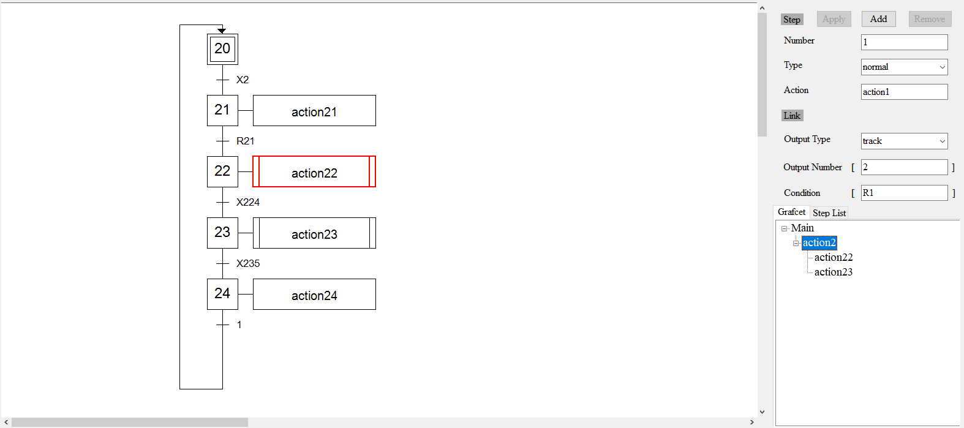
介面
滑鼠點擊可進入sub grafcet
點擊可切換grafcet
(滑鼠上一頁側鍵可回到前一層)

Slide 6
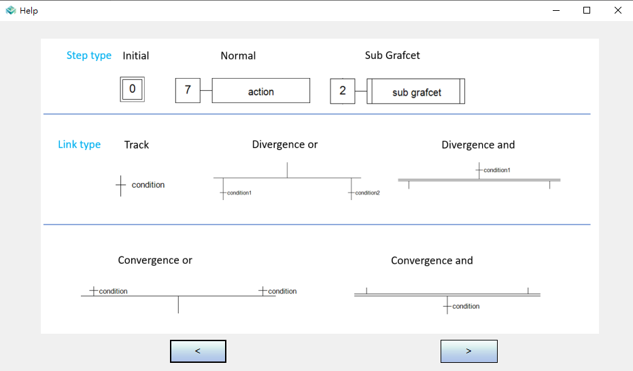
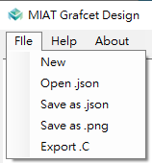
介面
新增並清除當前grafcet
從.json開啟
儲存成.json
儲存成.png
合成C code

